Slide 1
Patrón Factory
Luis Flores Aníbal Zavala Joselyn Jorge

Slide 2
Patrones de diseño, ¿qué son?
Nace debido a los requerimientos repetitivos de solucionar problemas similares y que se deben de volver a programar desde cero.

Slide 3

Patrones de diseño, ¿qué son?
Es una técnica referente al diseño de interfaces.

Slide 4
Patrón Factory Simple
Es un objeto que crea otros objetos.
Tenemos una CLASE Factory que tiene un método que devuelve diferentes tipos de objetos según una entrada dada.

Slide 5

Patrón Factory Simple
¿Qué diferente existe entre crear una clase cuya función sea instanciar otras clases pudiendo dejar el trabajo a la clase original?

Slide 6
Patrón Factory Simple
No saber qué objetos vamos a instanciar hasta el momento de la ejecución.
Polimorfismo
Interfaz para alojar una referencia a un objeto que será instanciado por un tercero.
En lugar que sea el propio constructor del objeto el que proporcione la instancia.

Slide 7
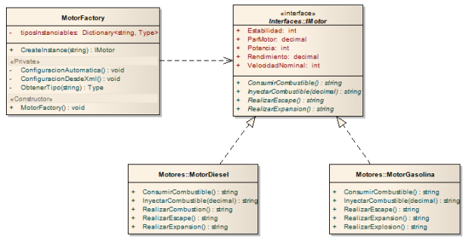
Patrón Factory Simple
Diagrama de clases:

Slide 8
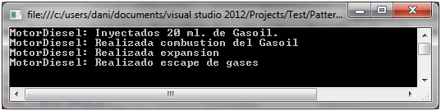
Patrón Factory Simple
RESULTADO:

Slide 9
Factory Method
Libera al desarrollador sobre la forma correcta de crear objetos. Define la interfaz de creación de un cierto tipo de objeto, permitiendo que las subclases decidan que clase concreta necesitan instancias.
Muchas veces ocurre que una clase no puede anticipar el tipo de objetos que debe crear, ya que la jerarquía de clases que tiene requiere que deba delegar la responsabilidad a una subclase.

Slide 10
Características
Clasificación: creacional
Se lo conoce Virtual Constructor.
Hace que un diseño sea más personalizable y sólo un poco más complicado. El método de fábrica sólo requiere una nueva operación.
Es similar a la Abstract Factory, pero sin el énfasis en las familias.
Es de rutina, especificados por un marco arquitectónico, y luego implementar por parte del usuario la estructura.
A este método se lo utiliza con el método plantilla.

Slide 11
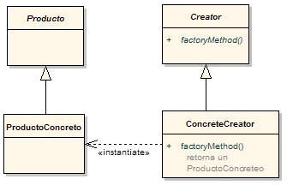
Este patrón debe ser utilizado cuando:
Una clase no puede anticipar el tipo de objeto que debe crear y quiere que sus subclases especifiquen dichos objetos.
Hay clases que delegan responsabilidades en una o varias subclases. Una aplicación es grande y compleja y posee muchos patrones creacionales.
Creator: declara el método de fabricación (creación), que devuelve un objeto de tipo Product.
ConcretCreator: redefine el método de fabricación para devolver un producto.
ProductoConcreto: es el resultado final. El creador se apoya en sus subclases para definir el método de fabricación que devuelve el objeto apropiado.

Slide 12
Conclusiones:
El patrón Factory Method permite escribir aplicaciones que son más flexibles respecto de los tipos a utilizar difiriendo la creación de las instancias en el sistema a subclases que pueden ser extendidas a medida que evoluciona el sistema.
Permite también encapsular el conocimiento referente a la creación de objetos. Factory Method hace también que el diseño sea más adaptable a cambio de sólo un poco más de complejidad.
Inconveniente: Se obliga al cliente a definir subclases de la clase “Creador” sólo para crear unproducto concreto y esto puede no ser apropiado siempre

Slide 13
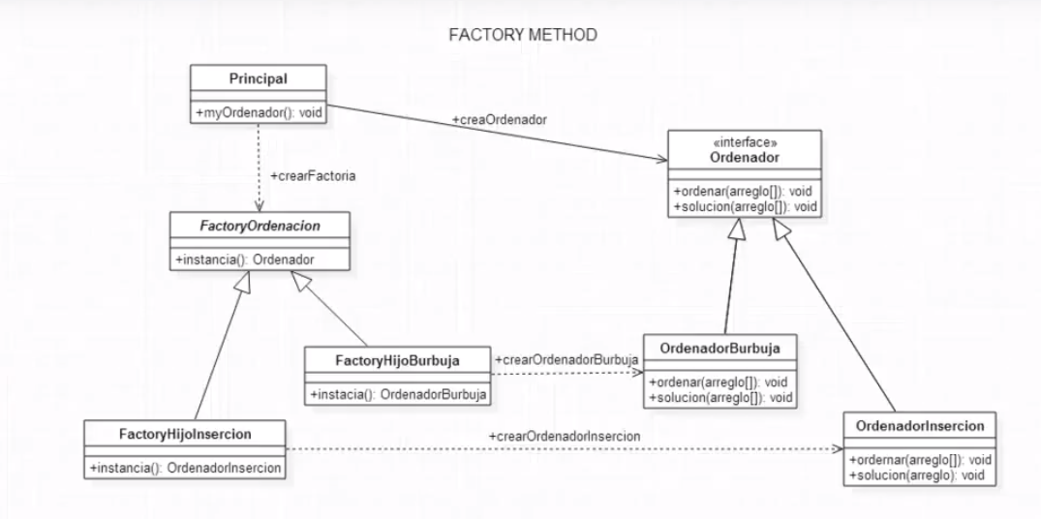
Ejemplo

Slide 14

Patrón Abstract Factory
Debemos saber que existe un patrón llamado Factory el cual permite delegar en una clase la responsabilidad de crear objetos de otras clases.
El patrón Abstract Factory nos brinda una interfaz para crear familias de objetos relacionados .

Slide 15
¿Que usos tiene el patrón Abstract Factory?
Este patrón se puede aplicar cuando:
Un sistema debe ser independiente de como sus objetos son creados.
Un sistema debe ser 'configurado' con una cierta familia de productos.
Se necesita reforzar la noción de dependencia mutua entre ciertos objetos.

Slide 16
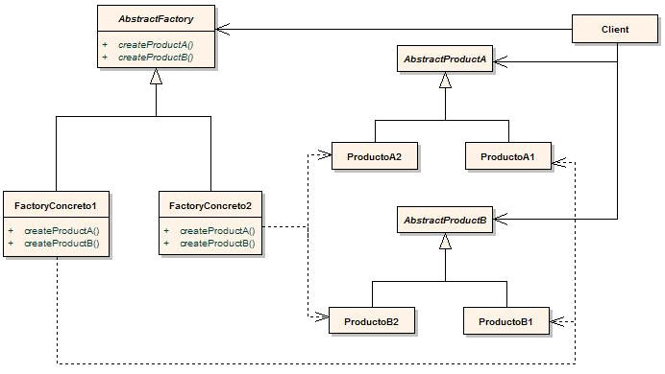
AbstractFactory: declara una interfaz para la creación de objetos de productos abstractos. ConcreteFactory: implementa las operaciones para la creación de objetos de productos concretos. AbstractProduct: declara una interfaz para los objetos de un tipo de productos. ConcreteProduct: define un objeto de producto que la correspondiente factoría concreta se encargaría de crear, a la vez que implementa la interfaz de producto abstracto. Client: utiliza solamente las interfaces declaradas en la factoría y en los productos abstractos. Una única instancia de cada FactoryConcreto es creada en tiempo de ejecución. AbstractFactory delega la creación de productos a sus subclases FactoryConcreto.

Slide 17
GRACIAS

